Slide 1
高鐵時刻表與票價查詢

Slide 2
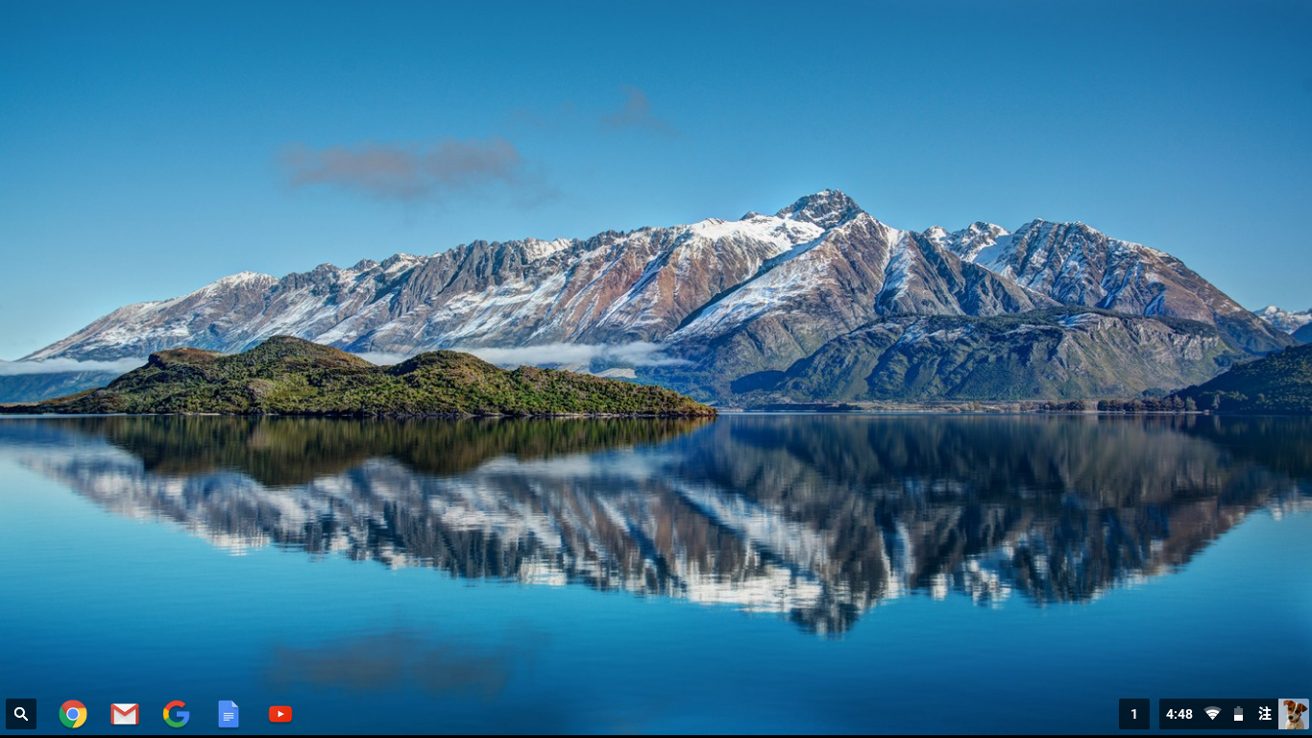

點選左下方「開始」，打開選單

Slide 3
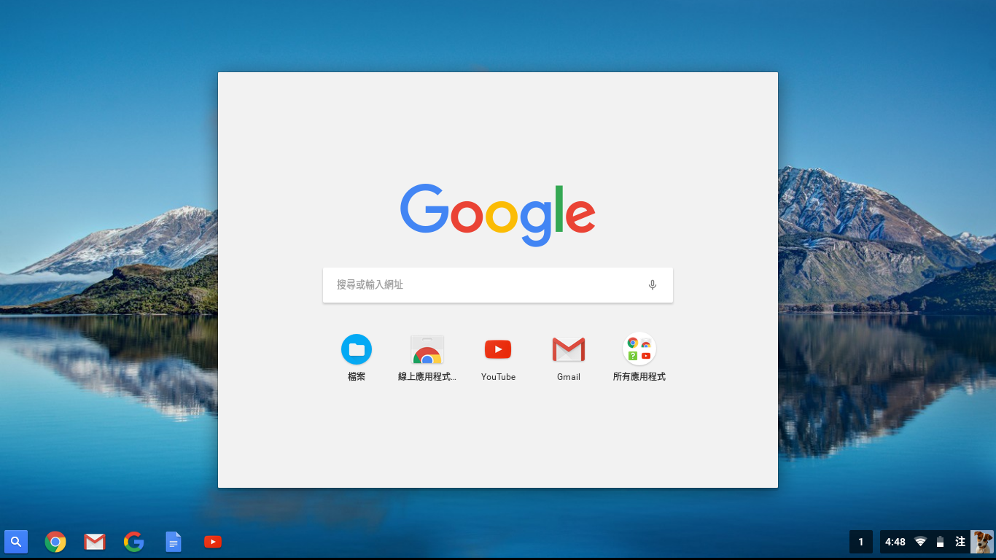

點選「所有應用程式」

Slide 4

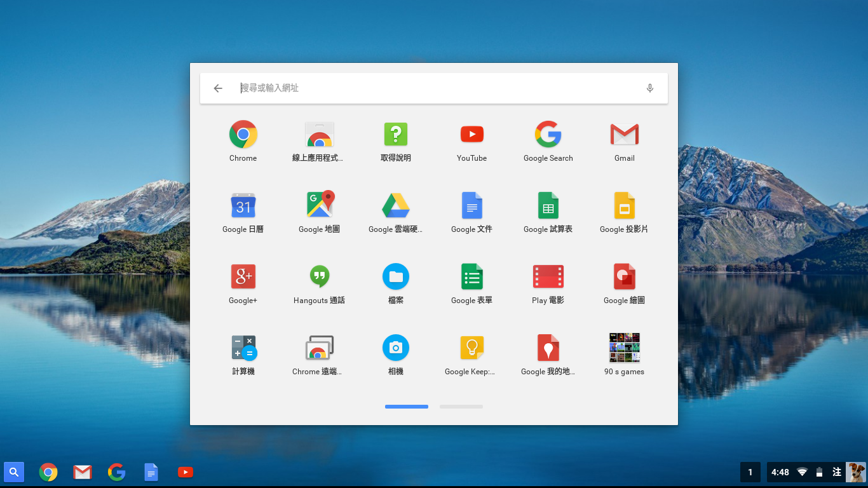
點選「Chrome」圖示

Slide 5

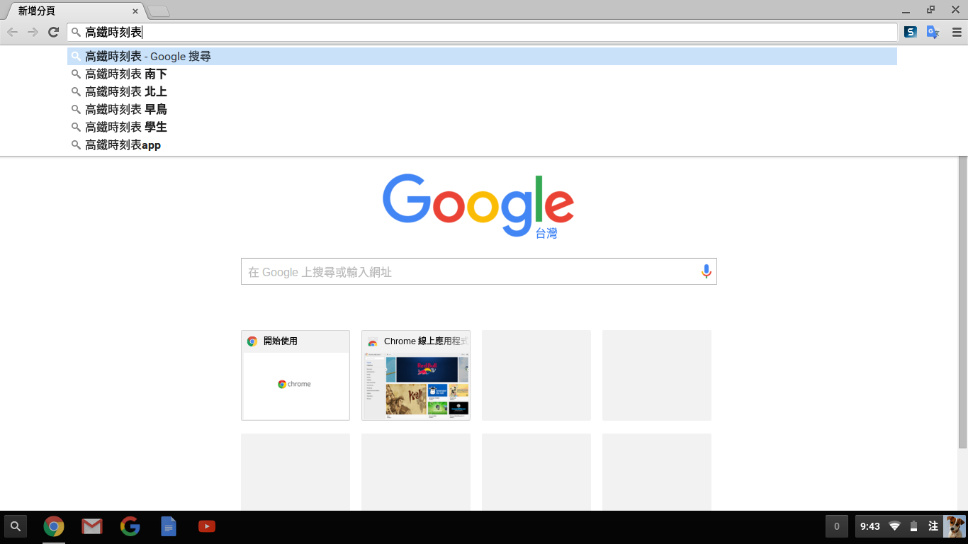
搜尋列輸入「高鐵時刻表」

Slide 6
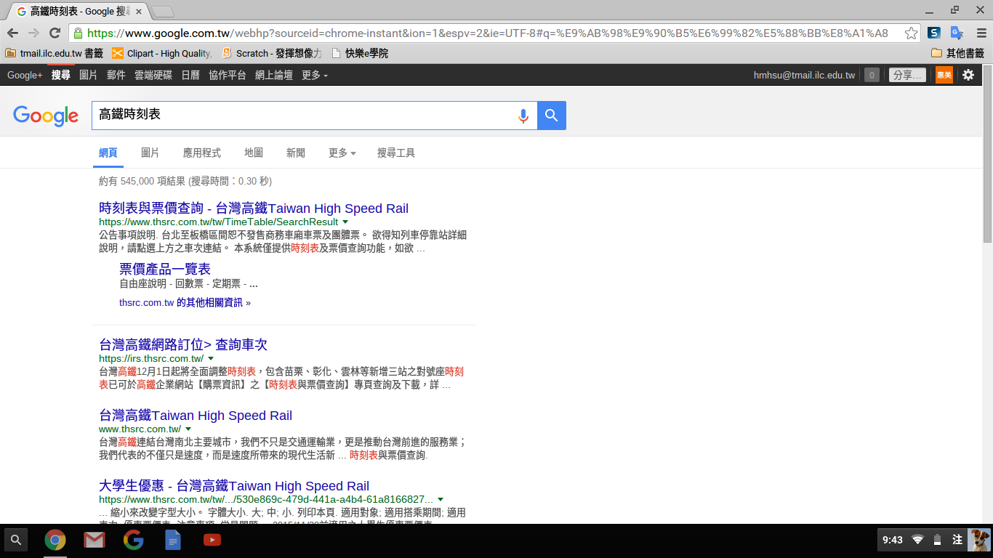

點擊「時刻表與票價查詢─台灣高鐵」

Slide 7
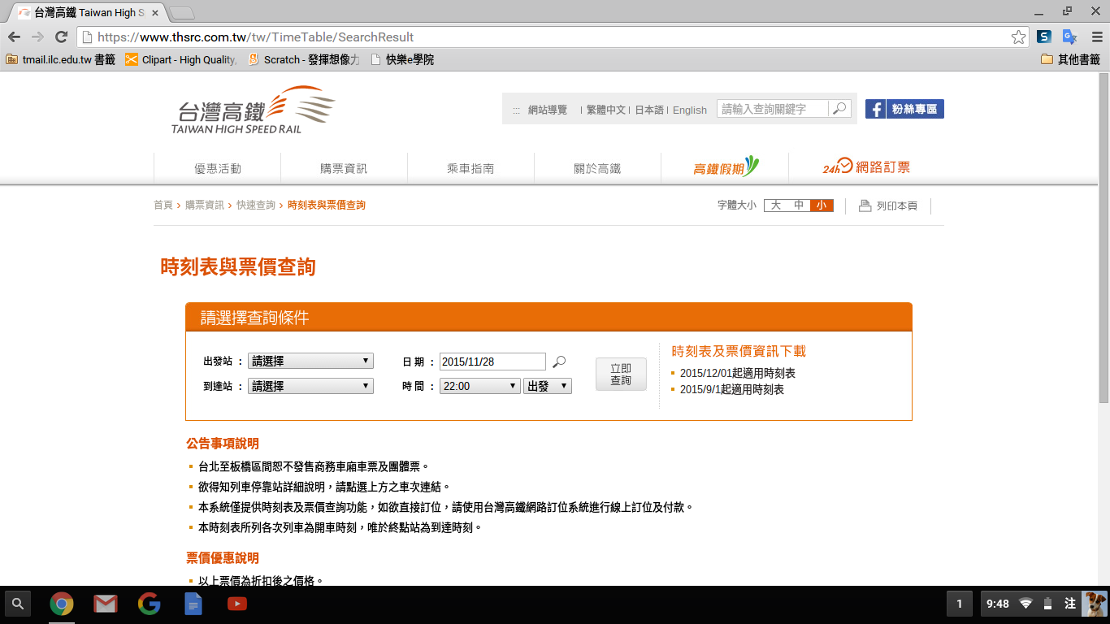

選擇出發站、到達站、日期、時間

Slide 8
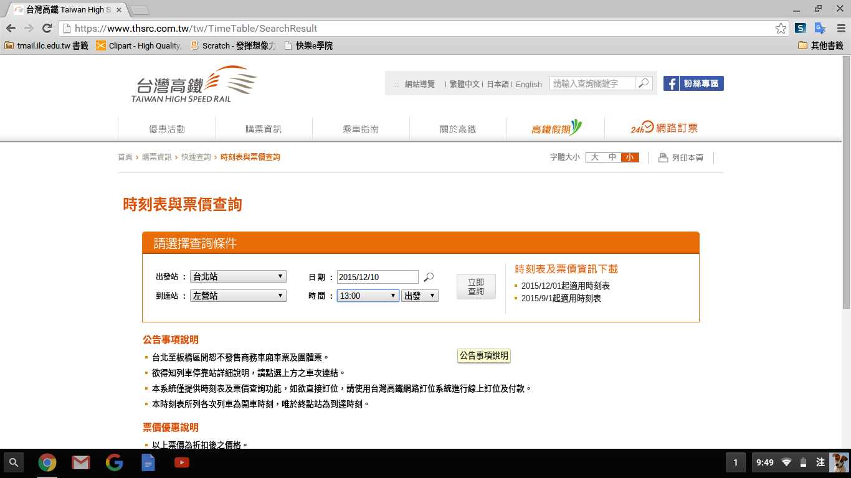

點選「立即查詢」

Slide 9
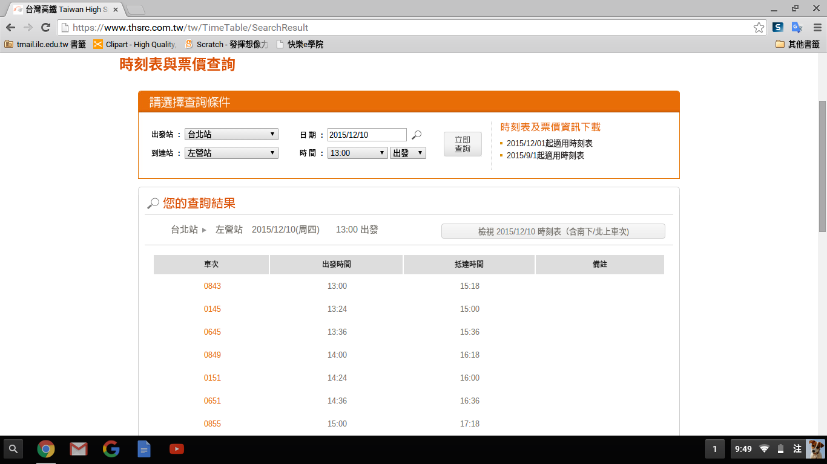

顯示查詢班次時刻

Slide 10

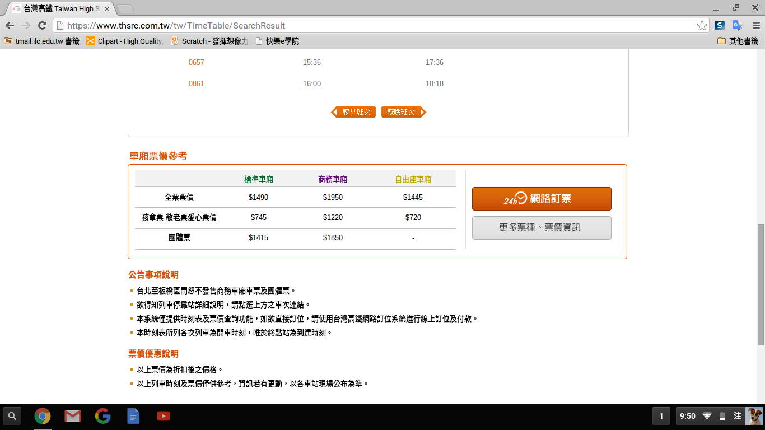

顯示查詢班次票價

